Slide 1

Paulo Perez
Employee Attrition Analysis & Retention Strategy
„Ce factori influențează decizia angajaților de a părăsi compania și cum poate fi redus impactul financiar al fluctuației de personal asupra performanței organizaționale?”
Human Resources

Slide 2

Paulo Perez
Overview
Dashboard 1 – General Company Insights
Dashboard 1 – Workforce Costs & Demographics
Dashboard 2 – Drivers of Employee Attrition
Dashboard 2 – Departmental and Role-Specific Trends
Dashboard 3 – Compensation & Job Satisfaction
table of
contents
Dashboard 3 – Performance Ratings & Tenure
Conclusions and Recommendations
Conclusion
2

Slide 3

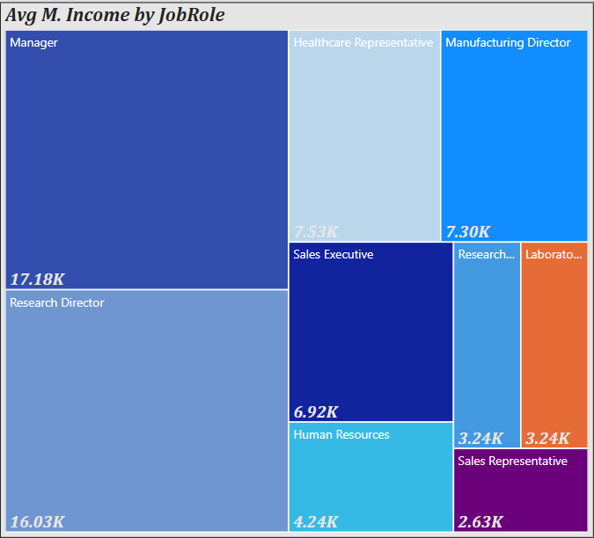
Paulo Perez
Indicatori-cheie și diferențe salariale în cadrul companiei
Rata de demisie este 16,12%. Costul mediu lunar per angajat: €14.310. Veniturile variază semnificativ în funcție de rol
3

Slide 4
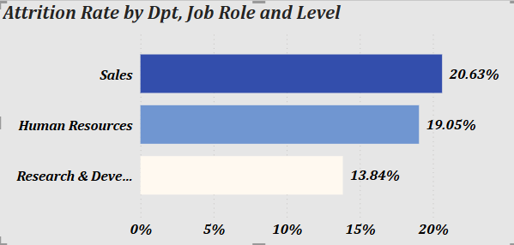
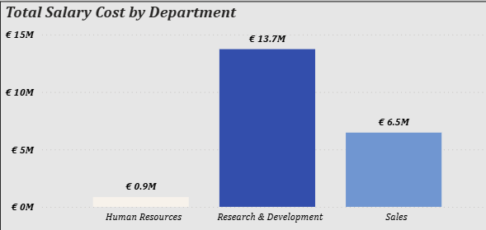

Paulo Perez
@israpvilela
Rata de plecări și costuri salariale pe departamente
Departamentul de Cercetare și Dezvoltare suportă un cost lunar de aproximativ 13,7 milioane EUR, urmat de departamentul de Vânzări cu 6,5 milioane EUR. Departamentul de Resurse Umane are cel mai mic cost, cu aproximativ 0,9 milioane EUR pe lună.
Graficul arată rata de demisie pe departamente. Cele mai afectate sunt Sales (20,63%) și HR (19,05%). R&D are cea mai mică rată (13,84%).
Se utilizează o ierarhie: Departament → Rol → Nivel, dar aici ne concentrăm pe primul nivel.

Slide 5

Paulo Perez
Subîntrebări privind factorii care influențează rata de plecare a angajaților
1.Cum influențează factorii de stabilitate profesională (ani cu același manager, vechimea în companie, perioada în aceeași poziție, timpul de la ultima promovare), calitatea relației cu superiorii și echilibrul viață–muncă decizia angajatului de a demisiona?
2. Ce grupe de vârstă acumulează cele mai multe ore suplimentare și cum ar putea fi acest lucru legat de fluctuația de personal?
3. Care este relația dintre frecvența călătoriilor de afaceri, performanță și decizia de a demisiona?
4. Există diferențe semnificative în ceea ce privește ratele de plecare în funcție de gen, nivelul de educație și starea civilă?

Slide 6
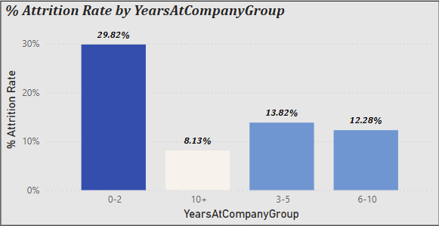
Paulo Perez
Factorii fluctuației angajaților
Vârsta medie: 36,9 ani. Vechime medie: 4,1 ani. 30,5% lucrează peste program. Rată de demisie ridicată (29,8%) la angajații noi (0–2 ani)
5

Slide 7
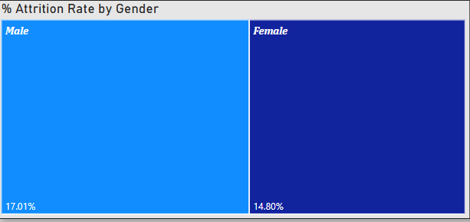
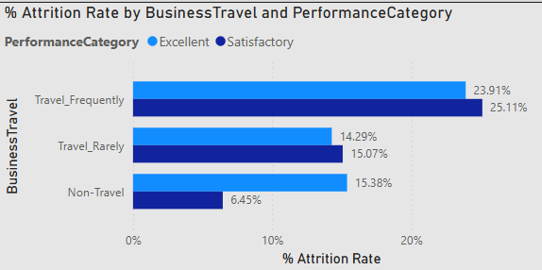
Paulo Perez
Rata de plecări și călătorii de afaceri în funcție de gen și performanță
Bărbați: 17% rată de demisie
Femei: 14,8%
Educație < colegiu: 18,2%
Doctorat: 10,4%
Necăsătoriți: 25,5% | Căsătoriți: 12,5% | Divorțați: 10,1%
>25% rată de plecare la angajații care călătoresc mult
Posibile cauze: stres + lipsă de recunoaștere
Tendință spre căutarea unor joburi mai echilibrate
6

Slide 8
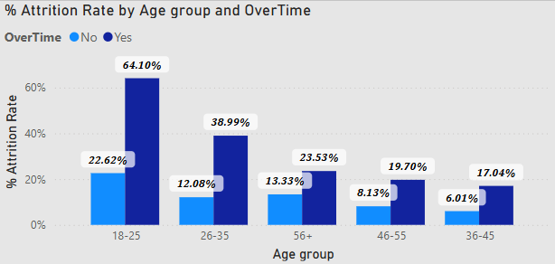
Paulo Perez
Ore suplimentare și impactul asupra satisfacției profesionale
64% rată de demisie la tinerii (18–25 ani) care lucrează peste program
Rata scade semnificativ cu vârsta
Suprasolicitarea tinerilor = risc major de pierdere
7

Slide 9
Paulo Perez
Subîntrebări privind legătura dintre satisfacție, compensații și rata de plecare a angajaților
Cum influențează distanța dintre domiciliu și locul de muncă rata de plecare a angajaților?
Care este relația dintre satisfacția la locul de muncă și fluctuația personalului?
Cum influențează vârsta angajatului și numărul de companii la care a lucrat anterior rata de plecare?
Cum variază rata de plecare în funcție de nivelul veniturilor lunare?

Slide 10
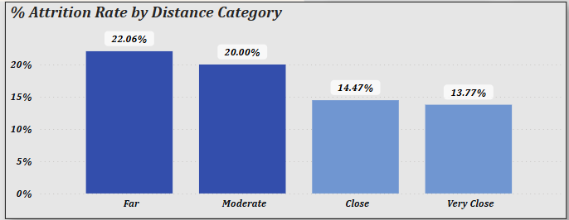
Paulo Perez
Indicatori cheie și impactul distanței față de locul de muncă
Venit mediu: €6.500 | Scor performanță: 3,15 Mobilitate moderată (3 companii anterior). Rata de plecare crește semnificativ cu distanța față de locul de muncă (22,1% vs. 13,8%)
8

Slide 11
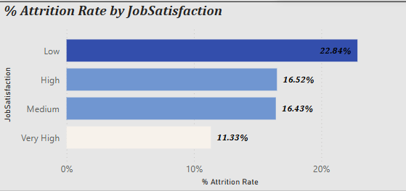
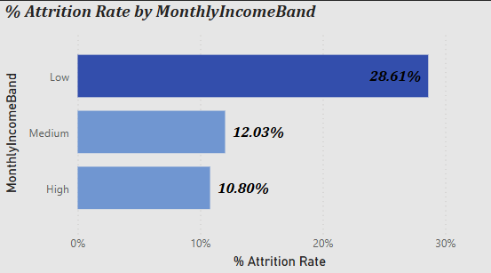
Paulo Perez
Rata de plecări în funcție de satisfacție la locul și venitul lunar
Rata de plecare scade semnificativ la angajații foarte mulțumiți (11,3%) față de cei nemulțumiți (22,8%). Diferențele între nivelurile medii sunt minore, ceea ce subliniază impactul satisfacției extreme
DRata de demisie scade odată cu venitul: 28,6% la salarii mici, doar 10,8% la cele mari. Recompensarea slabă crește riscul de plecare.
9

Slide 12
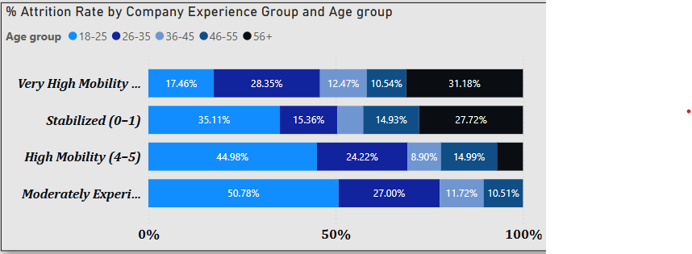
Paulo Perez
Mobilitatea profesională anterioară și vârsta: factori cumulativi ai fluctuației
Tinerii cu istoric profesional variat pleacă cel mai des. Angajații 46–55 de ani sunt cei mai stabili. Rezilierea e influențată de combinația dintre vârstă și mobilitate, nu de un singur factor

Slide 13
Paulo Perez
Concluzii generale ale analizei
Rata de plecare este de 16,12%, cu impact financiar semnificativ. Cele mai afectate: departamentele Sales & HR, roluri cu risc: Reprezentanți vânzări, tehnicieni, niveluri ierarhice 1 și 3. Factorii cheie: ore suplimentare + satisfacție scăzută, salarii mici (<3.000€), tineri cu mobilitate mare. Angajații 46–55 ani sunt cei mai stabili. Retenția necesită măsuri țintite și condiții mai bune de lucru

Slide 14
Paulo Perez
Recomandări strategice pentru reducerea fluctuației și a costurilor
Programe de retenție pentru nivelurile 1 și 3
Analiză & acțiuni personalizate în departamentele Sales și HR
Intervenții pentru roluri critice (ex. Reprezentant Vânzări, Tehnician)
Revizuirea salariilor sub 3.000€ pentru reducerea inechității
Soluții flexibile pentru angajații din zone îndepărtate
Monitorizarea satisfacției și inițiative de dezvoltare
Strategii dedicate tinerilor (planuri de carieră, mentorat)
Reducerea costurilor de rotație prin stabilizare la bază

Slide 15



Paulo Perez
vă mulțumesc pentru atenție
Bucuresti Romania
+720-077-722
@israpvilela

